Slide 1
Kostra hlavy obličejová část
Kosterní soustava - kostra

Slide 2
Kostra hlavy obličejová část
cílová skupina: střední školy
anotace : kosti obličejové části lebky
klíčová slova : lebka, mozková část, obličejová část
autor: Kamila Černá
zpracováno: 2012

Slide 3
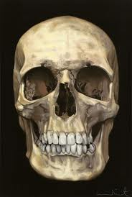
Kostra hlavy
Lebka
část mozková
klenba lební  vazivo
spodina lební chrupavka
část obličejová
kosti lebky jsou spojeny švy, pouze dolní čelist je spojena kloubně

Slide 4
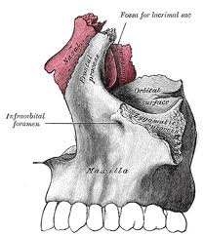
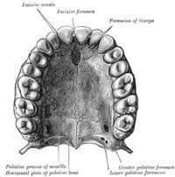
Obličejová část
horní čelist
párová kost pod očnicí
tělo a výběžky
vedlejší nosní dutina
dásňový výběžek
patrový výběžek  tvrdé patro
šev – rozštěp patra a čelisti

Slide 5
Obličejová část
kost patrová
v zadní části tvrdého patra

Slide 6
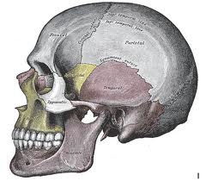
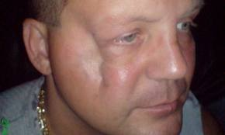
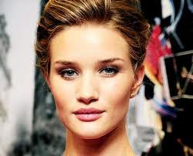
Obličejová část
kost lícní
párová kost
zevně ohraničuje očnici
postavení lícních kostí ovlivňuje šířku obličeje

Slide 7
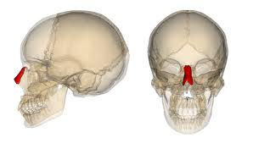
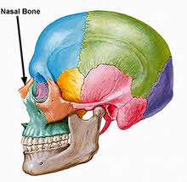
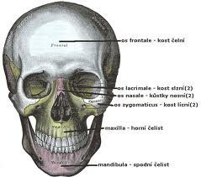
Obličejová část
kost nosní
párová kost
tvoří kostěný podklad nosního hřbetu

Slide 8
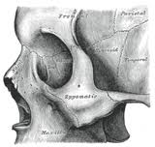

Obličejová část
kost slzní
čtyřhranná lamela ve vnitřní stěně očnice

Slide 9
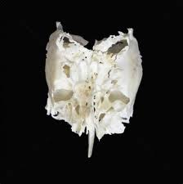
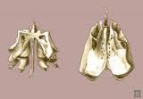
Obličejová část
kost čichová
podílí se na stavbě očnice a nosní dutiny

Slide 10
Obličejová část
kost radličná
dolní součást svislé kostěné nosní přepážky

Slide 11
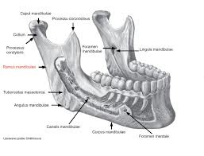
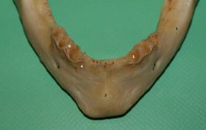
Obličejová část
dolní čelist
kloubně připojena k párové kosti spánkové
tělo podkovovitý tvar
dásňový výběžek pro zuby dolního oblouku
sapientní znak – bradový výběžek

Slide 12
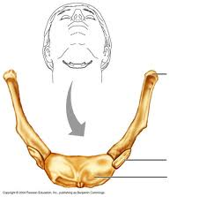
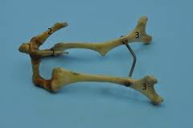
Obličejová část
jazylka
mezi bradou a hrtanem
podkovovitý tvar
podpírá jazyk
závěs pro hrtan
vazy připojena k bodcovitým výběžkům kosti spánkové

Slide 13
Použité zdroje
http://www.google.cz/search?hl=cs&gs_rn=1&gs_ri=hp&cp=4&gs_id=e&xhr=t&q=lebka&bav=on.2,or.r_gc.r_pw.r_qf.&bvm=bv.1355325884,d.d2k&bpcl=39967673&biw=1366&bih=651&wrapid=tljp135575066053406&um=1&ie=UTF-8&tbm=isch&source=og&sa=N&tab=wi&ei=vh7PUKKqG8_HtAbCsIDYBA
http://www.google.cz/search?hl=cs&gs_rn=1&gs_ri=serp&pq=lebka&cp=12&gs_id=1m&xhr=t&q=horn%C3%AD+%C4%8Delist&bav=on.2,or.r_gc.r_pw.r_qf.&bpcl=39967673&biw=1366&bih=651&wrapid=tljp1355750758405230&um=1&ie=UTF-8&tbm=isch&source=og&sa=N&tab=wi&ei=KR_PULn4J8mVtAbhuIHACg#um=1&hl=cs&tbo=d&tbm=isch&sa=1&q=maxilla&oq=maxil&gs_l=img.1.0.0l3j0i24l7.46106.53252.0.55715.16.16.0.0.0.0.102.1216.15j1.16.0...0.0...1c.1.8rU-qByKp9A&bav=on.2,or.r_gc.r_pw.r_qf.&bvm=bv.1355325884,d.Yms&fp=59ceca530395032c&bpcl=39967673&biw=1366&bih=651
http://www.google.cz/search?hl=cs&gs_rn=1&gs_ri=serp&pq=lebka&cp=12&gs_id=1m&xhr=t&q=horn%C3%AD+%C4%8Delist&bav=on.2,or.r_gc.r_pw.r_qf.&bpcl=39967673&biw=1366&bih=651&wrapid=tljp1355750758405230&um=1&ie=UTF-8&tbm=isch&source=og&sa=N&tab=wi&ei=KR_PULn4J8mVtAbhuIHACg#um=1&hl=cs&tbo=d&tbm=isch&sa=1&q=maxilla&oq=maxil&gs_l=img.1.0.0l3j0i24l7.46106.53252.0.55715.16.16.0.0.0.0.102.1216.15j1.16.0...0.0...1c.1.8rU-qByKp9A&bav=on.2,or.r_gc.r_pw.r_qf.&bvm=bv.1355325884,d.Yms&fp=59ceca530395032c&bpcl=39967673&biw=1366&bih=651
http://www.google.cz/search?num=10&hl=cs&site=imghp&tbm=isch&source=hp&biw=1366&bih=651&q=l%C3%ADcn%C3%AD+kost&oq=l%C3%ADcn%C3%AD+kost&gs_l=img.1.0.0l2j0i10i24.2018.4986.0.6932.10.10.0.0.0.0.86.770.10.10.0...0.0...1ac.1.AShnT1YmpEI
http://www.google.cz/search?num=10&hl=cs&site=imghp&tbm=isch&source=hp&biw=1366&bih=651&q=l%C3%ADcn%C3%AD+kost&oq=l%C3%ADcn%C3%AD+kost&gs_l=img.1.0.0l2j0i10i24.2018.4986.0.6932.10.10.0.0.0.0.86.770.10.10.0...0.0...1ac.1.AShnT1YmpEI
http://www.google.cz/search?num=10&hl=cs&site=imghp&tbm=isch&source=hp&biw=1366&bih=651&q=l%C3%ADcn%C3%AD+kost&oq=l%C3%ADcn%C3%AD+kost&gs_l=img.1.0.0l2j0i10i24.2018.4986.0.6932.10.10.0.0.0.0.86.770.10.10.0...0.0...1ac.1.AShnT1YmpEI
http://www.google.cz/search?num=10&hl=cs&site=imghp&tbm=isch&source=hp&biw=1366&bih=651&q=kost+nosn%C3%AD&oq=kost+nosn%C3%AD&gs_l=img.12..0.2175.4334.0.6232.10.7.0.3.3.0.18.103.7.7.0...0.0...1ac.1.i87SGUGPBP8
http://www.google.cz/search?num=10&hl=cs&site=imghp&tbm=isch&source=hp&biw=1366&bih=651&q=kost+nosn%C3%AD&oq=kost+nosn%C3%AD&gs_l=img.12..0.2175.4334.0.6232.10.7.0.3.3.0.18.103.7.7.0...0.0...1ac.1.i87SGUGPBP8
http://www.google.cz/search?num=10&hl=cs&site=imghp&tbm=isch&source=hp&biw=1366&bih=651&q=kost+nosn%C3%AD&oq=kost+nosn%C3%AD&gs_l=img.12..0.2175.4334.0.6232.10.7.0.3.3.0.18.103.7.7.0...0.0...1ac.1.i87SGUGPBP8
http://www.google.cz/search?hl=cs&gs_rn=1&gs_ri=hp&cp=10&gs_id=12&xhr=t&q=slzn%C3%AD+kost&bav=on.2,or.r_gc.r_pw.r_qf.&bvm=bv.1355534169,d.d2k&bpcl=40096503&biw=1366&bih=651&wrapid=tljp1355830565151018&um=1&ie=UTF-8&tbm=isch&source=og&sa=N&tab=wi&ei=4VbQUJKvIMOstAakhIDIBw
http://www.google.cz/search?hl=cs&gs_rn=1&gs_ri=hp&cp=10&gs_id=12&xhr=t&q=slzn%C3%AD+kost&bav=on.2,or.r_gc.r_pw.r_qf.&bvm=bv.1355534169,d.d2k&bpcl=40096503&biw=1366&bih=651&wrapid=tljp1355830565151018&um=1&ie=UTF-8&tbm=isch&source=og&sa=N&tab=wi&ei=4VbQUJKvIMOstAakhIDIBw
http://www.google.cz/search?hl=cs&gs_rn=1&gs_ri=serp&pq=slzn%C3%AD+kost&cp=7&gs_id=1c&xhr=t&q=%C4%8Dichov%C3%A1+kost&bav=on.2,or.r_gc.r_pw.r_qf.&bpcl=40096503&biw=1366&bih=651&wrapid=tljp1355830740306230&um=1&ie=UTF-8&tbm=isch&source=og&sa=N&tab=wi&ei=klfQUJzVG83BtAbIgoDYDQ
http://www.google.cz/search?hl=cs&gs_rn=1&gs_ri=serp&pq=slzn%C3%AD+kost&cp=7&gs_id=1c&xhr=t&q=%C4%8Dichov%C3%A1+kost&bav=on.2,or.r_gc.r_pw.r_qf.&bpcl=40096503&biw=1366&bih=651&wrapid=tljp1355830740306230&um=1&ie=UTF-8&tbm=isch&source=og&sa=N&tab=wi&ei=klfQUJzVG83BtAbIgoDYDQ
http://www.google.cz/search?hl=cs&gs_rn=1&gs_ri=serp&pq=radli%C4%8Dn%C3%A1+kost&cp=12&gs_id=22&xhr=t&q=doln%C3%AD+%C4%8Delist&bav=on.2,or.r_gc.r_pw.r_qf.&bpcl=40096503&biw=1366&bih=651&wrapid=tljp1355831203067246&um=1&ie=UTF-8&tbm=isch&source=og&sa=N&tab=wi&ei=YVnQUKqVAYTysgbCtYCoAw
http://www.google.cz/search?hl=cs&gs_rn=1&gs_ri=serp&pq=radli%C4%8Dn%C3%A1+kost&cp=12&gs_id=22&xhr=t&q=doln%C3%AD+%C4%8Delist&bav=on.2,or.r_gc.r_pw.r_qf.&bpcl=40096503&biw=1366&bih=651&wrapid=tljp1355831203067246&um=1&ie=UTF-8&tbm=isch&source=og&sa=N&tab=wi&ei=YVnQUKqVAYTysgbCtYCoAw
http://www.google.cz/search?hl=cs&gs_rn=1&gs_ri=serp&pq=doln%C3%AD+%C4%8Delist&cp=5&gs_id=18&xhr=t&q=jazylka&bav=on.2,or.r_gc.r_pw.r_qf.&bpcl=40096503&biw=1366&bih=651&wrapid=tljp1355831536752230&um=1&ie=UTF-8&tbm=isch&source=og&sa=N&tab=wi&ei=rVrQUJrSC4rUsgbZtIHwBA
http://www.google.cz/search?hl=cs&gs_rn=1&gs_ri=serp&pq=doln%C3%AD+%C4%8Delist&cp=5&gs_id=18&xhr=t&q=jazylka&bav=on.2,or.r_gc.r_pw.r_qf.&bpcl=40096503&biw=1366&bih=651&wrapid=tljp1355831536752230&um=1&ie=UTF-8&tbm=isch&source=og&sa=N&tab=wi&ei=rVrQUJrSC4rUsgbZtIHwBA

